Slide 1
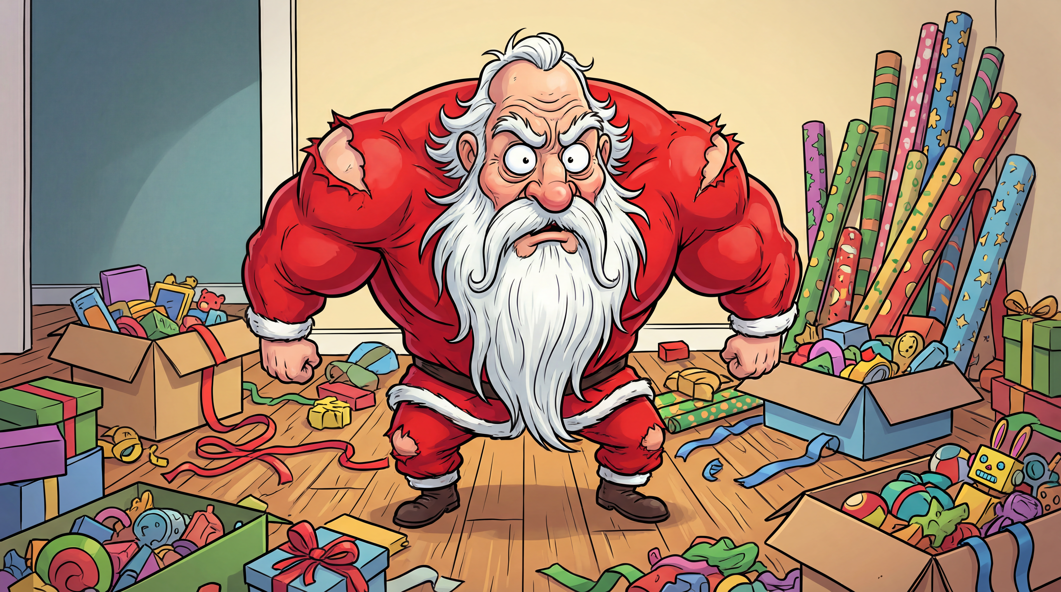
Julemandens værksted

Slide 3
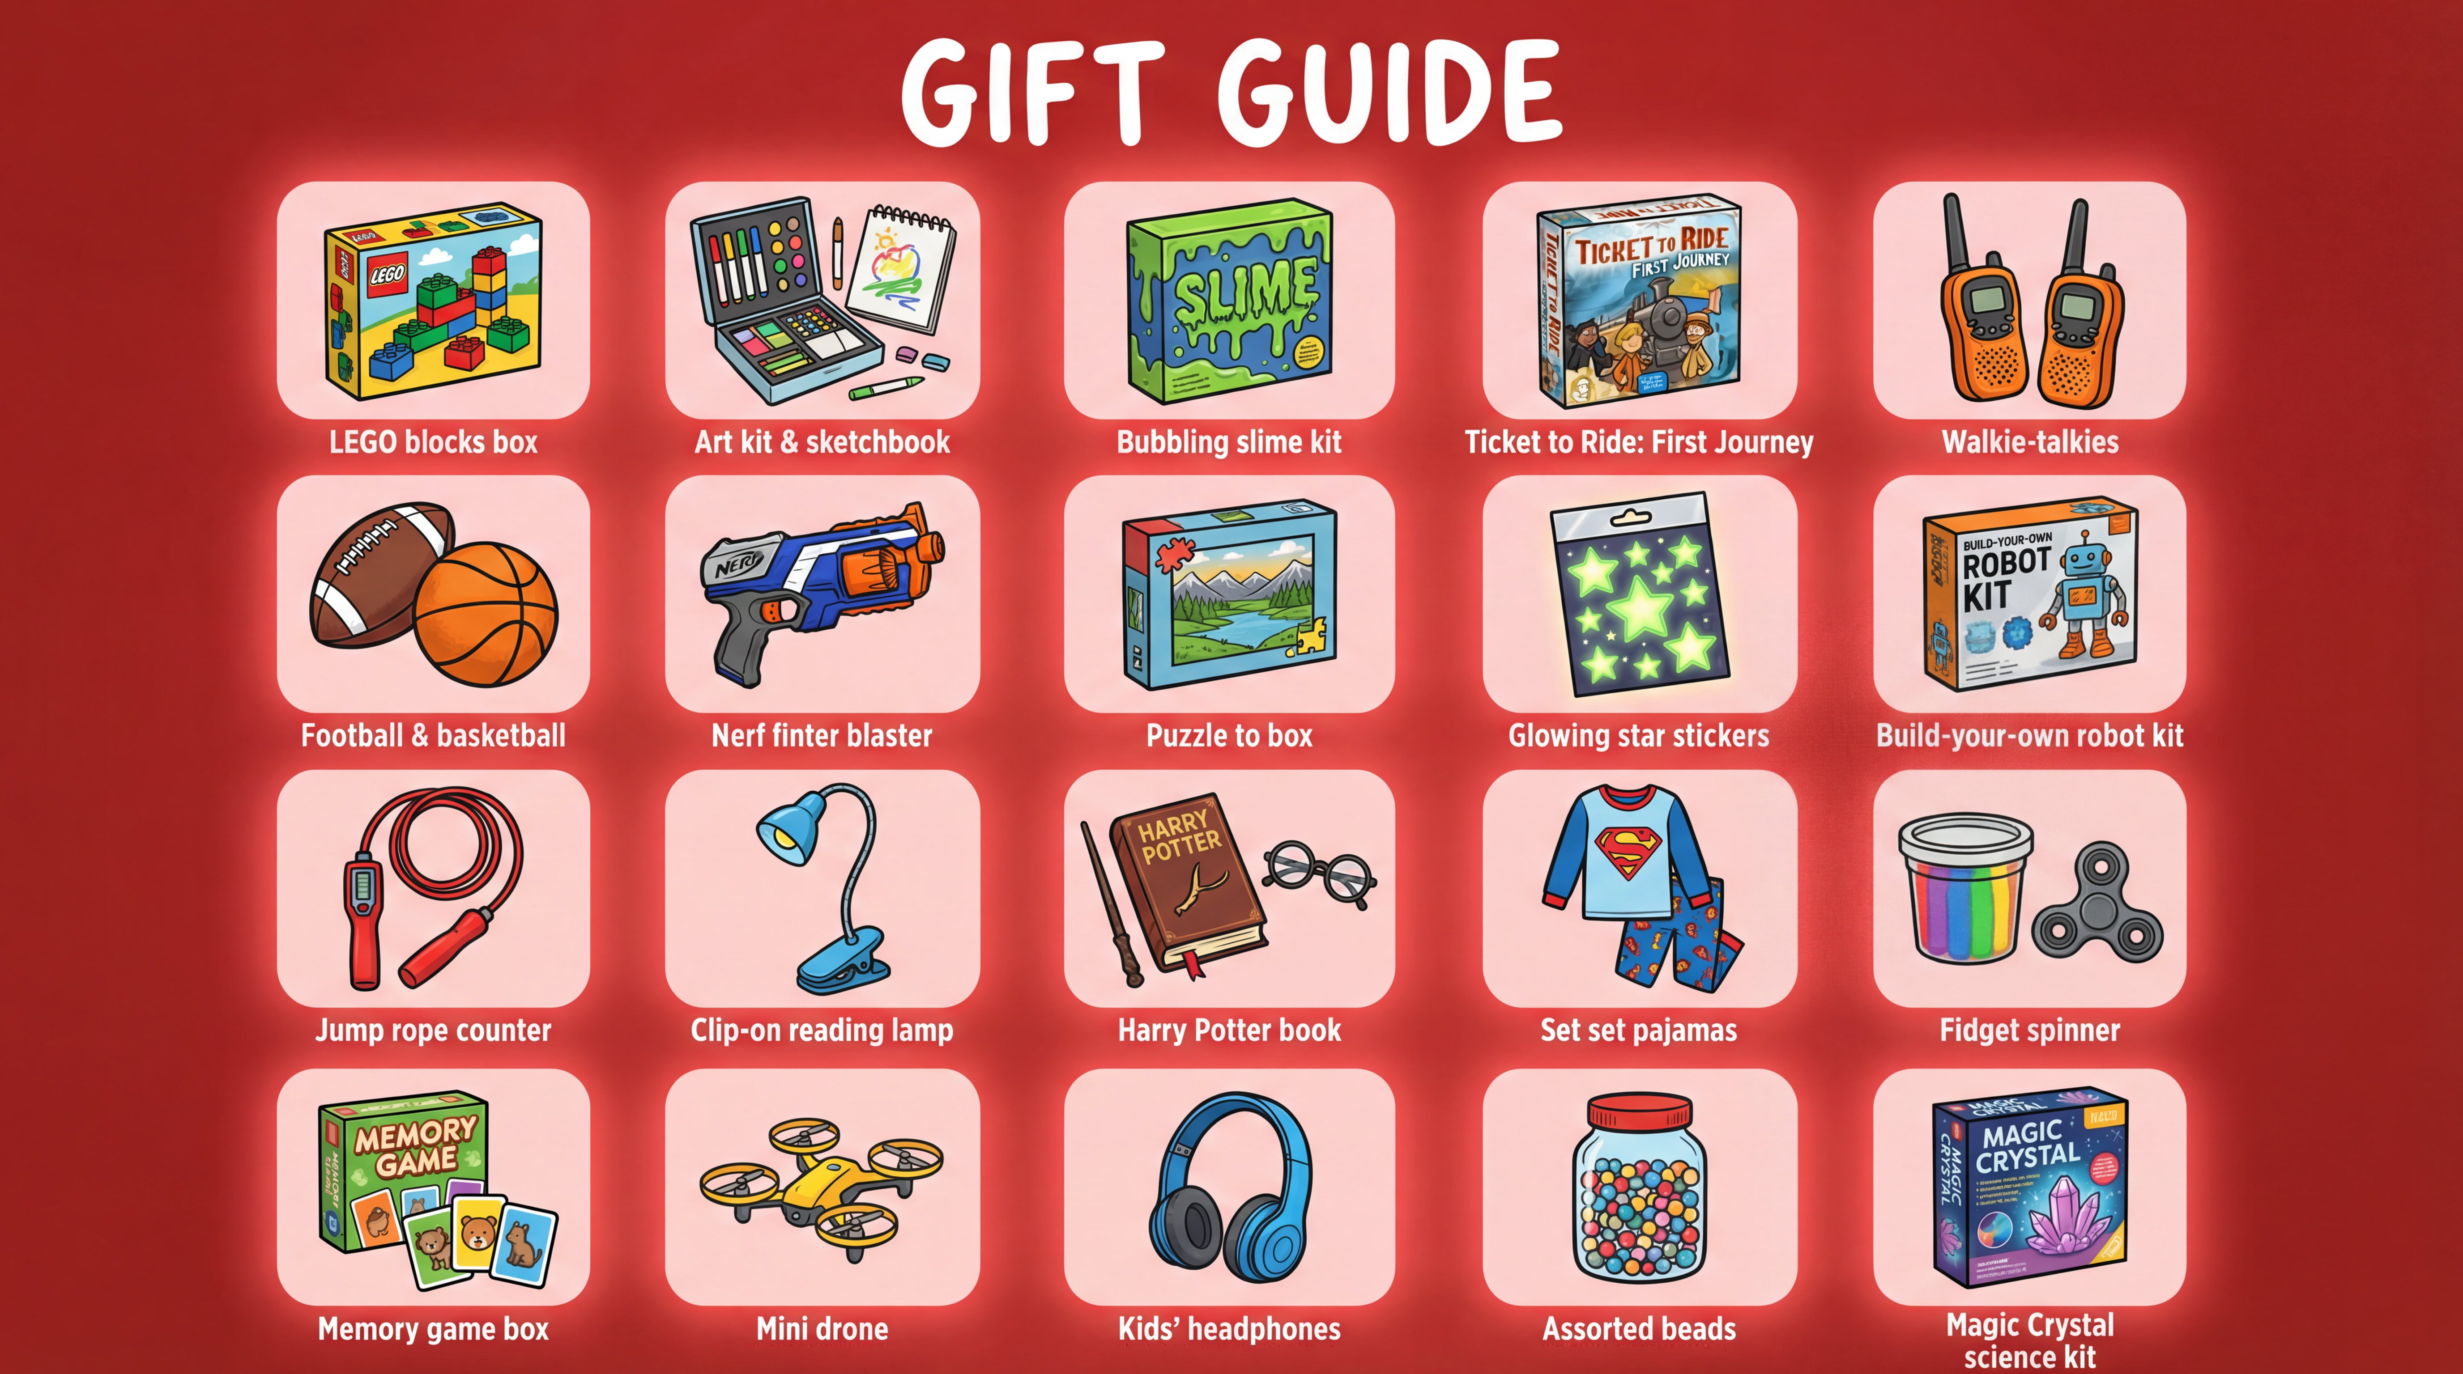

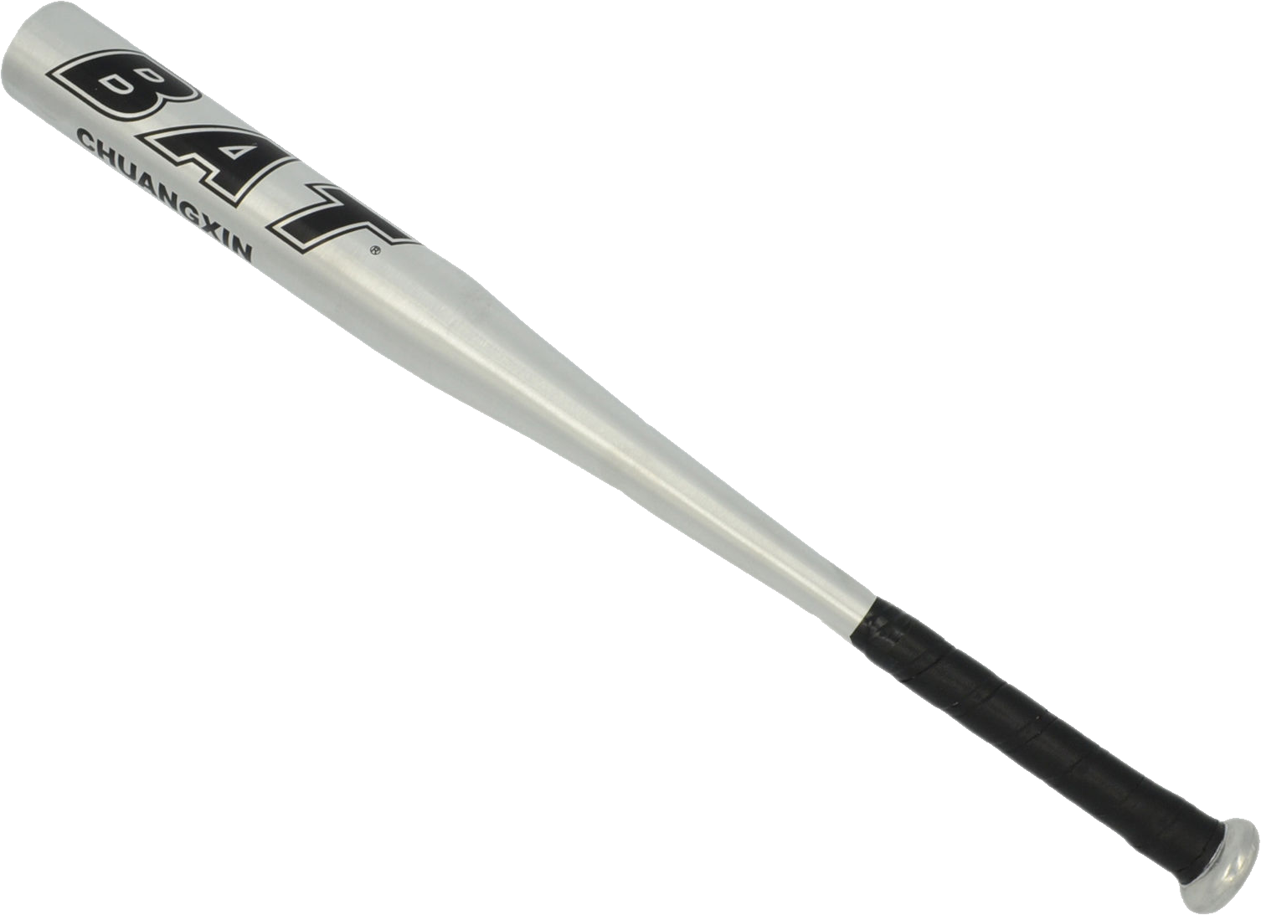
35x20x5
31x22x5
30x20x5
30x30x7
15x15x5
Lego classic
Male Sæt
Slim!!
Brætspil
Walkie Talkie
20 cm diameter
23x28x9
35x15x3
20x15x1
20x15x6
Basket eller NFL
Nerf Blaster
Puslespil
Glow in the dark stjerner
Byg en robot
9x20x3
15 Diameter
22x15x6
21x20x3
7x6x2
Sjippetov
Håndbold
Harry Potter Bog
Nattøj
Fidget Spinner
5 Dia - længde 45
41x41x16
15x20x15
17 Dia – H= 20
17x19x6
Huskespil
Minidrone
Headphones
Perler
Crystal gravning

Slide 4
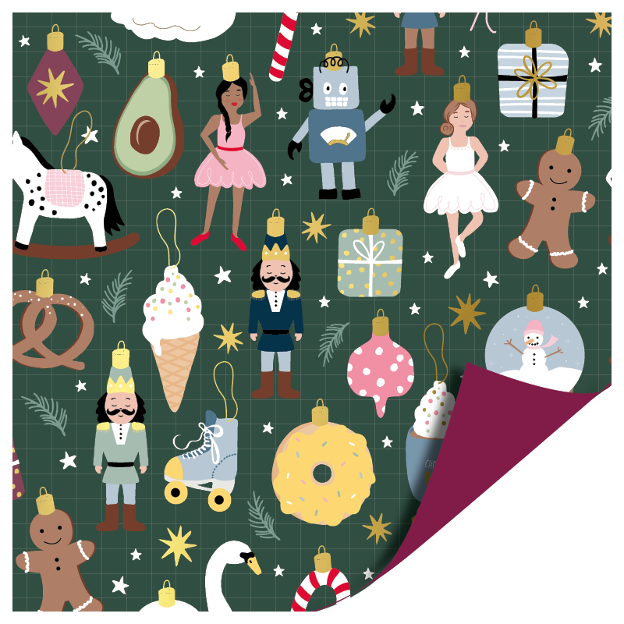
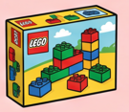
Gavepapir – Rumfang + 15%
35x20x5

Slide 5
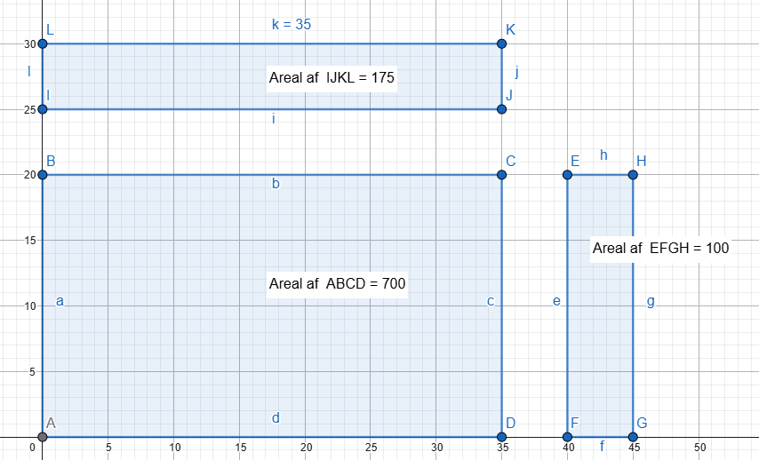
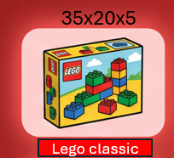

Slide 6
175+700+100

Slide 7
975…

Slide 8
1950!

Slide 9
1950 x 15%

Slide 10
1950 x 1,15

Slide 11
2242,5

Slide 12
2242,5 Cm²

Slide 13


Slide 14
35x20x5
31x22x5
30x20x5
30x30x7
15x15x5
Lego classic
Male Sæt
Slim!!
Brætspil
Walkie Talkie
20 cm diameter
23x28x9
35x15x3
20x15x1
20x15x6
Basket eller NFL
Nerf Blaster
Puslespil
Glow in the dark stjerner
Byg en robot
9x20x3
15 Diameter
22x15x6
21x20x3
7x6x2
Sjippetov
Håndbold
Harry Potter Bog
Nattøj
Fidget Spinner
5 Dia - længde 45
41x41x16
15x20x15
17 Dia – H= 20
17x19x6
Huskespil
Minidrone
Headphones
Perler
Crystal gravning

